Slide 1
LES DROITS DES ENFANTS
Activité pédagogique clé en main
Écoles primaires, région des Laurentides

Slide 2
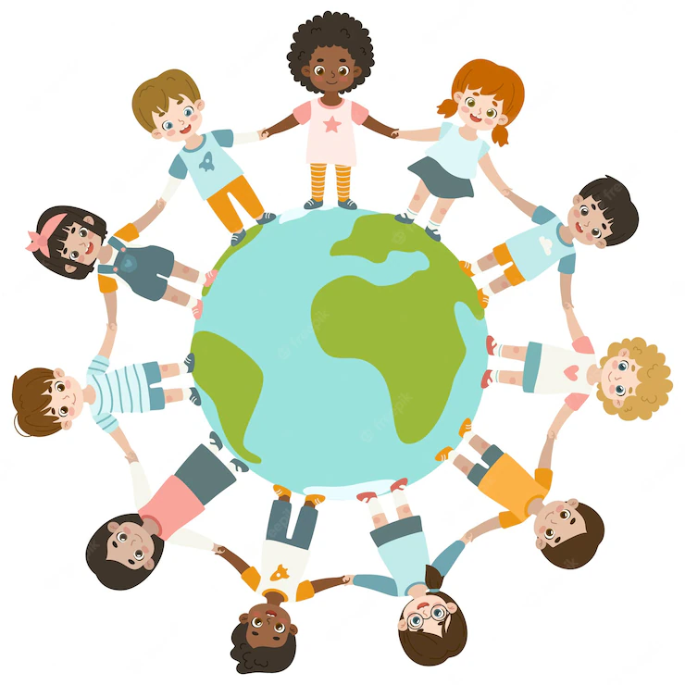
Les droits des enfants
Premier cycle
Notes:
Aujourd’hui, nous allons parler des droits des enfants.
Les droits des enfants sont des règles spéciales qui existent pour s'assurer que tous les enfants sont traités avec respect, qu'ils soient en sécurité et qu'ils puissent grandir heureux et en bonne santé (liberté).

Slide 3
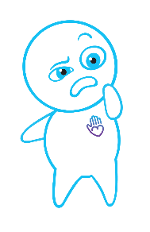
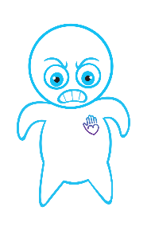
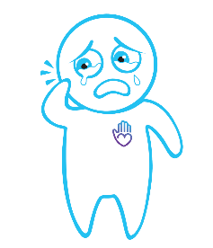
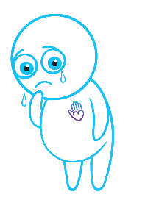
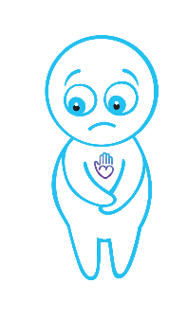
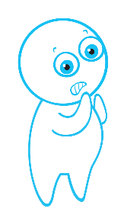
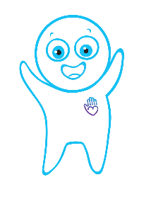
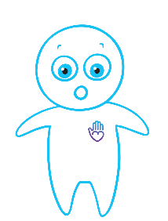
Comment vas-tu ?
Notes:
Avec l’affiche du thermomètre :
Selon toi, à quoi sert le thermomètre ? Il sert à mesurer les émotions.
Quand on est dans le vert selon toi, comment se sent-on ?
On se sent bien, on est heureux, joyeux, reposé, calme, on vit une belle surprise, etc.
Quand on est dans le jaune selon toi, comment se sent-on ?
On se sent bof/patate, il y a un petit quelque chose qui te dérange, tu as peut-être mal dormi, un mal de tête, tu manges des brocolis et ça te dégoûte, etc.
Quand on est dans le rouge selon toi, comment se sent-on ?
On se sent en colère, triste, peur, etc.
C’est correct de se sentir dans le vert, le jaune ou le rouge, ce sont des couleurs qui représentent simplement comment tu te sens ! Il n’y a pas de bonne ou de mauvaise réponse. D’ailleurs, comment vas-tu aujourd’hui ?
Retour suggéré : Je suis contente de voir que plusieurs d’entre vous vont bien. Pour ceux qui se sentent dans le jaune ou le rouge, que faudrait-il faire si tu ne te sens pas bien et que tu n’es pas capable de régler ton problème tout.e seul.e ? Aller voir un adulte, exactement. Plus précisément, il faut aller voir un adulte de confiance.

Slide 4
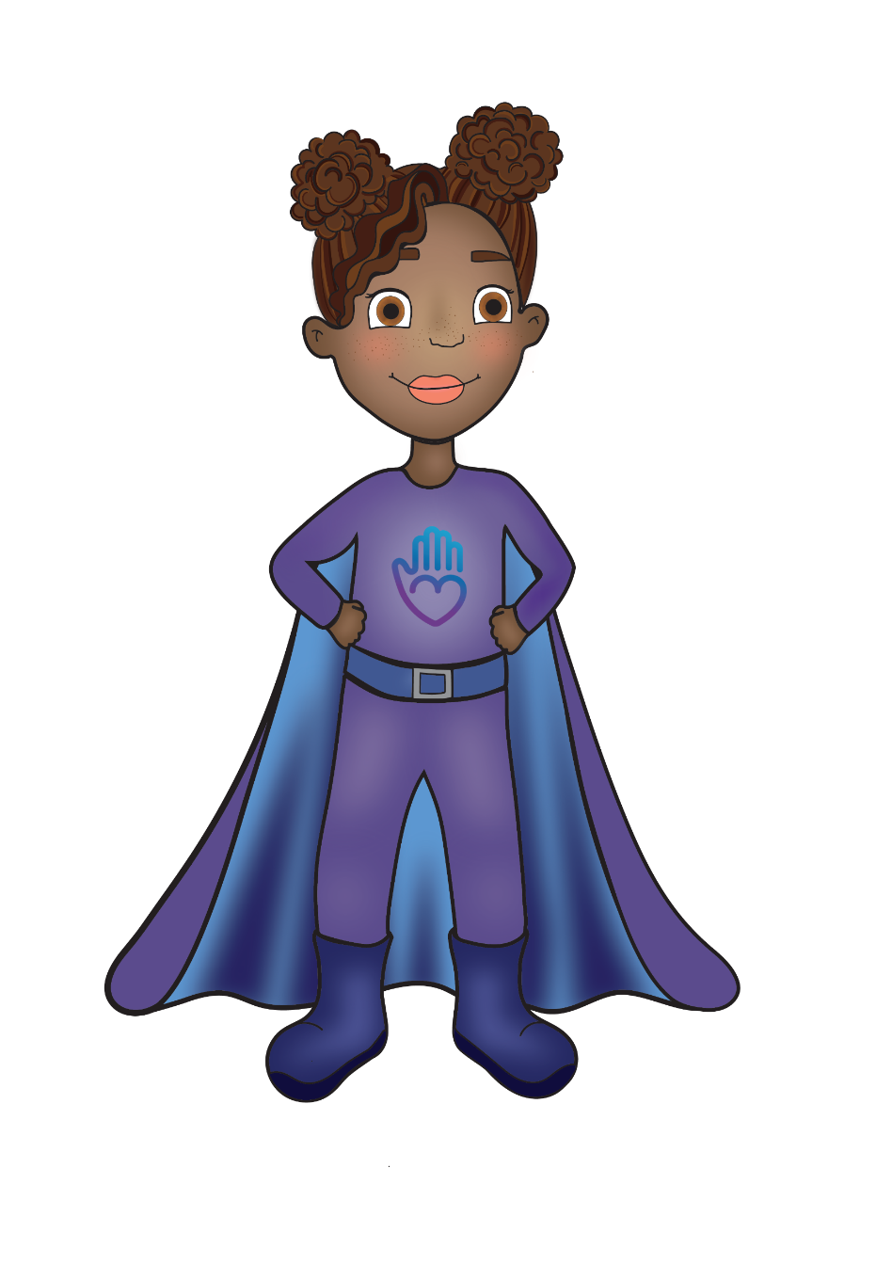
Prudence
Notes:
Présentation de Prudence :
Montrer aux enfants l’affiche de Prudence (optionnel) :
Explication suggérée : « Prudence est une superhéroïne. Sais-tu ce que c’est ? C’est une personne qui protège les autres et qui a des superpouvoirs. Prudence a un superpouvoir très spécial, qu’elle veut transmettre à tous les enfants : celui d’être capable de se protéger contre la violence. »

Slide 5
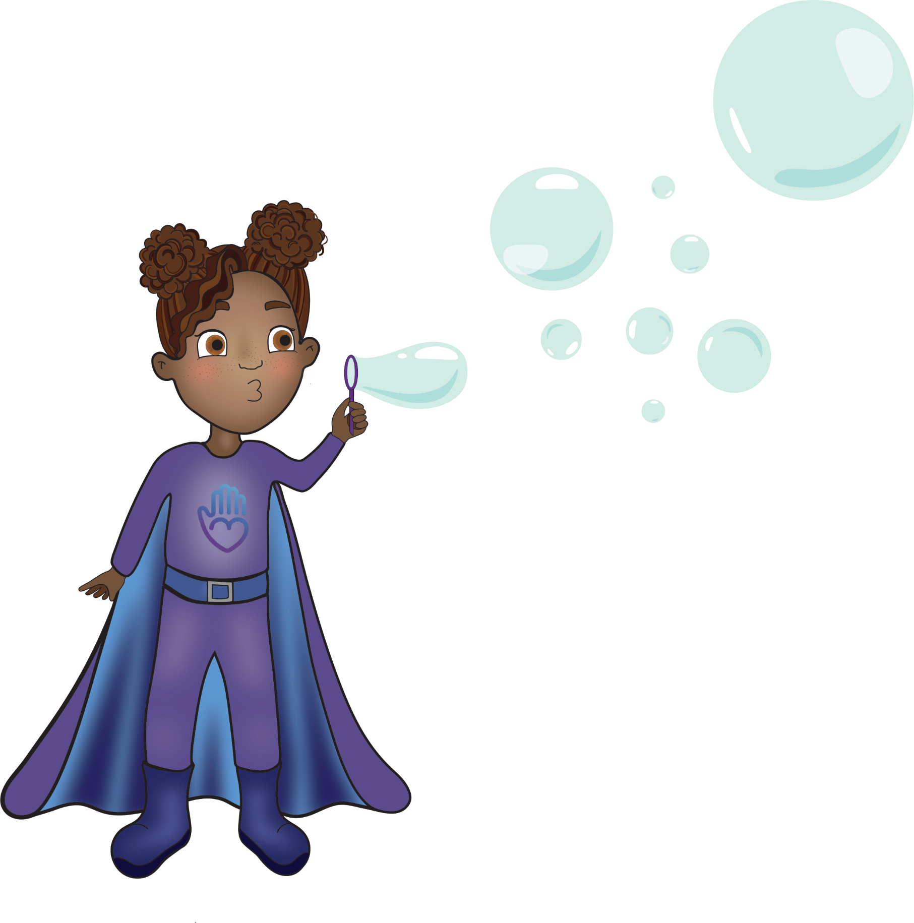
Notes:
Présentation du sujet version 1 (secret) :
Prudence aimerait vous faire deviner notre première activité ! J’aurais besoin d’un ou une volontaire qui viendrait me rejoindre à l’avant.
Chuchoter à l’oreille du volontaire (pour éviter que la démonstration ne fonctionne pas) : « je vais m’approcher de toi, lorsque tu sens que je suis dans ta bulle, recule-toi ».
Maintenant, regardez bien ce qui va se passer à l’avant ! (Exécuter l’exercice.)
Lorsque l’élève recule, demander aux jeunes de nous expliquer ce qu’ils ont vu. Tout à fait, vous avez vu juste ! Je suis entrée dans la bulle d’élève X ! C’est de ça que nous allons parler aujourd’hui, de la bulle!
C’est quoi la bulle, selon toi ? (prendre 2-3 mains)
Effectivement, la bulle, c’est un espace autour de toi qui est à toi. Tu as le droit de protéger cet espace si une personne que tu connais bien ou que tu ne connais pas s’approche trop !
Présentation du sujet, version 2 :
Aujourd’hui, nous allons parler de la bulle et du corps !
C’est quoi la bulle, selon toi ? (prendre 2-3 mains)
Effectivement, la bulle, c’est un espace autour de toi qui est à toi. Tu as le droit de protéger cet espace si une personne que tu connais bien, que tu connais un peu ou que tu ne connais pas du tout s’approche trop !

Slide 6
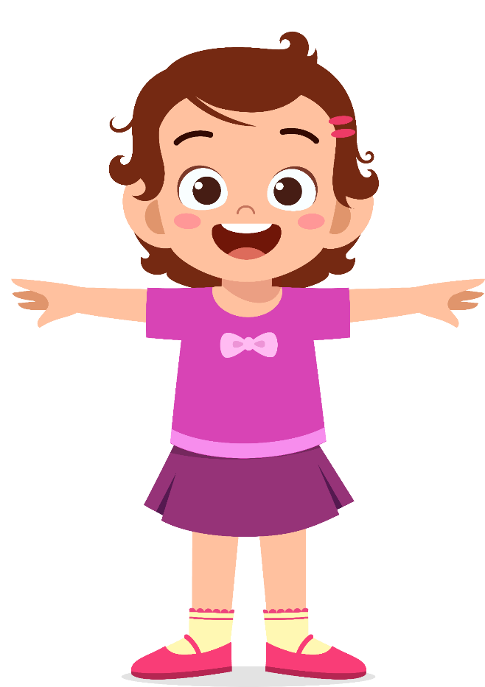
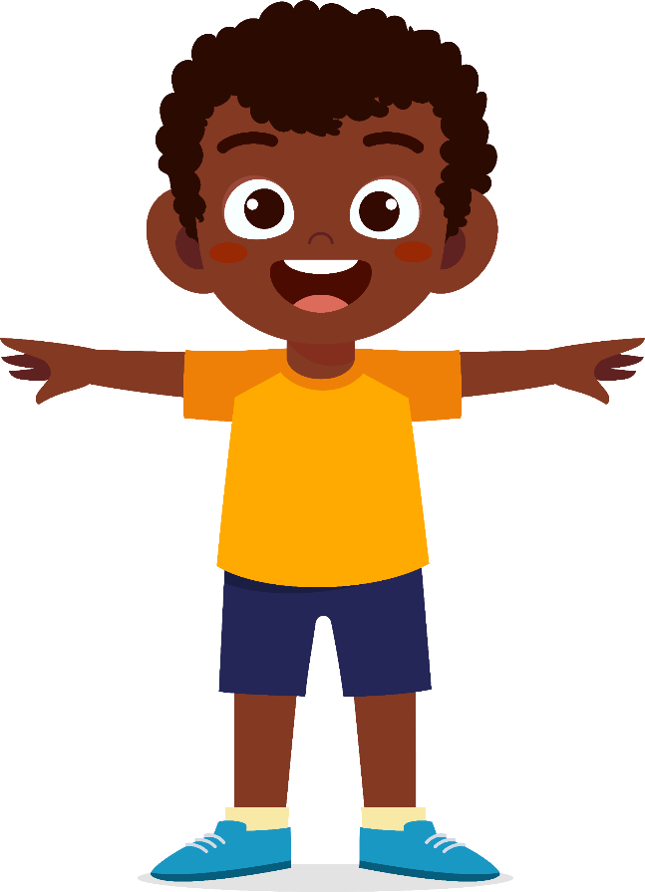
Notes:
Activité d’expérimentation de la bulle (10 min)
Demander aux élèves de se mettre en équipe de deux et de se déplacer dans un coin de la classe où ils peuvent être à deux bras de distance, comme sur l’image. Les équipes ne devraient pas se toucher entre elles.

Slide 7
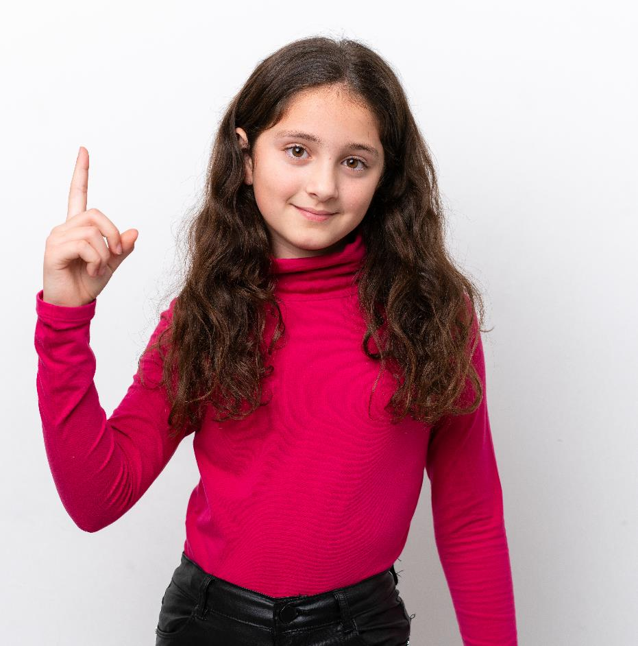
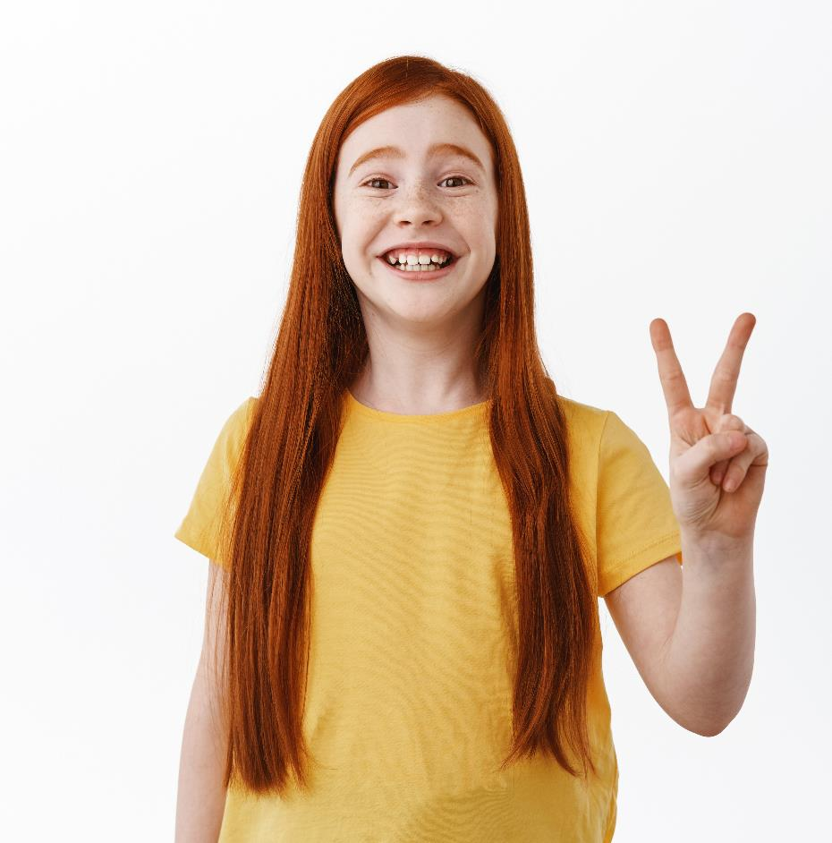
Notes:
Choisir un élève numéro 1 et un élève numéro 2. Le numéro 1 commence l’exercice et le numéro 2 le fera ensuite.
Demander aux élèves de vous faire le signe 1 ou 2 avec les doigts lorsqu’ils ont choisi l’ordre de passage.

Slide 8
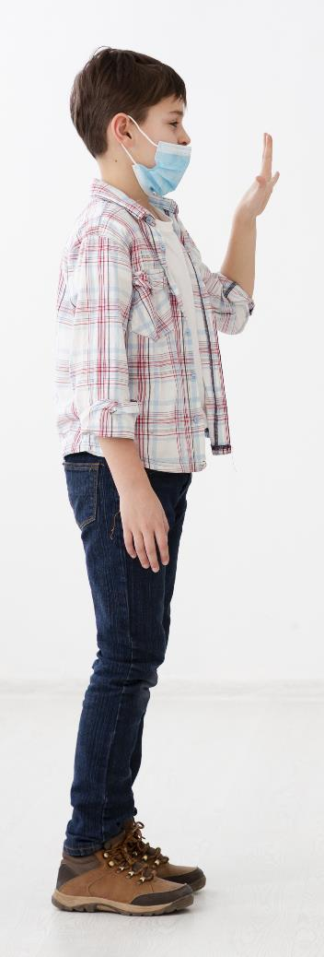
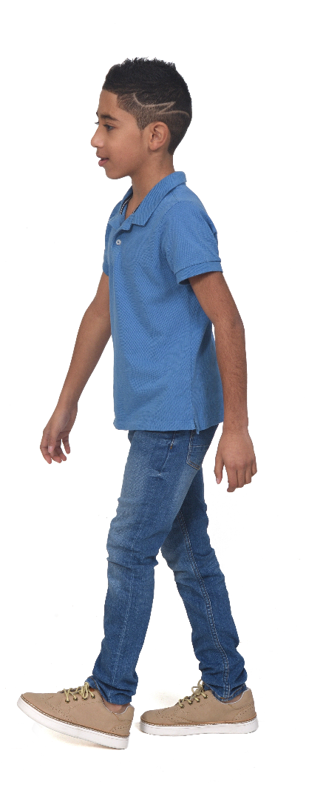
Notes:
Instruction à donner aux enfants :
Les numéros 1, vous allez vous avancer en premier. Vous devez être bien attentifs : chaque fois que je vais dire : « bip », tu avances d’un pas normal (l’enseignante montre ce qu’est un pas « normal »). Lorsque, les numéros 2, vous sentez que numéro 1 entre dans votre bulle, dites-lui : « STOP » en faisant le signe de main. Lorsque le numéro 2 a dit « STOP », le numéro 1 arrête. Vous vous replacez ensuite à deux bras de distance et attendez mes consignes. On y va : bip, bip, bip… On revient à deux bras de distance ! Bravo. Maintenant, au tour du numéro 2 de s’approcher du numéro 1. On y va : bip, bip, bip… On revient à deux bras de distance ! Bravo.
*Il est possible que certains élèves soient à l’aise ensemble et se fassent un câlin, ce qui est bien aussi, pour autant que les deux se sentent bien/se donnent la permission !
Retour
Question : Comment t’es-tu senti durant l’exercice ? Pourquoi ?
Il est important de respecter la bulle de chaque personne. Il est également important de s’affirmer lorsqu’une personne entre dans notre bulle et d’écouter l’autre s’il nous demande de prendre une distance. Il ne faut pas insister pour entrer dans la bulle d’une autre personne et personne ne devrait insister pour entrer dans la tienne ! On ne devrait pas tolérer qu’une personne ne respecte pas notre bulle et si la situation se reproduit souvent ou que tu n’es pas en mesure d’y mettre fin, tu dois en parler à un adulte de confiance pour qu’il t’aide !

Slide 9
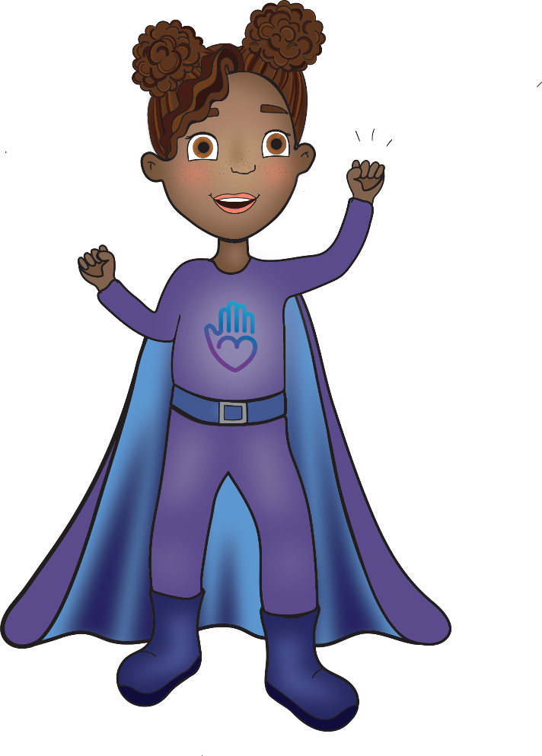
On se pratique !
Notes:
Activité 2 : Mise en situation & Intégration des apprentissages
*Cette partie n’est pas obligatoire pour un groupe qui a une attention limitée, ou si le temps vous manque.
« Je vais te présenter 1 situation problème. Dans cette situation, tu devras me dire ce que l’enfant devrait faire. »

Slide 10
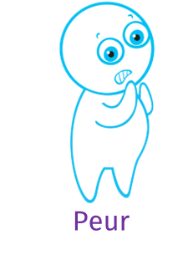
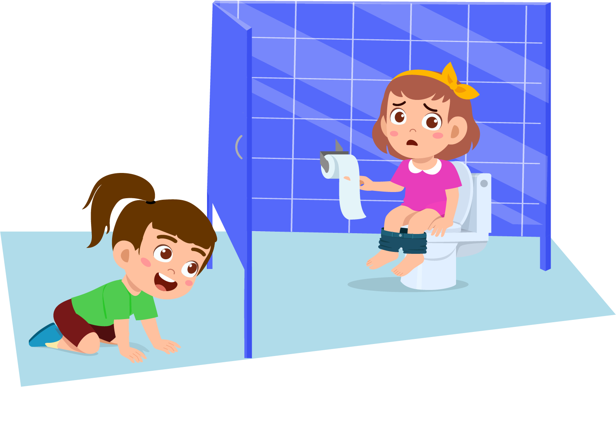
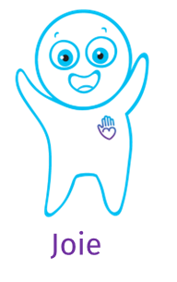
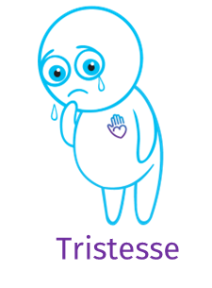
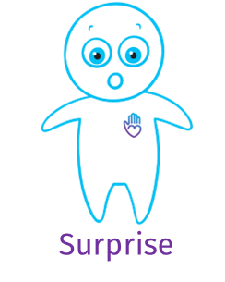
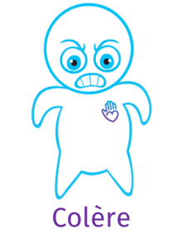
Notes:
Respect & Liberté : Mon corps est à moi
« Pendant que Florence est aux toilettes à l’école, un élève de sa classe se penche pour regarder sous la porte de sa cabine de toilette et l’observe faire ses besoins. »
Selon toi, quelles émotions Florence ressent-elle ?
Elle peut être en colère, triste ou gênée, parce que l’autre élève regarde ses parties intimes, alors que ce n’est pas un jeu.
Qu’est-ce qu’on peut conseiller à Florence de faire pour se protéger ?
Florence peut lui dire « ARRÊTE, TU N’AS PAS LE DROIT ».
A-t-elle le droit de le dire très fort ? Oui.
Même si l’élève de sa classe arrête, est-ce que Florence devrait le dire à un adulte de confiance de l’école ? Oui.
Parce que l’élève a regardé quoi ? Ses parties intimes et ça, c’est interdit. Il est important de le dire à un adulte, pour que ça ne recommence plus.

Slide 11
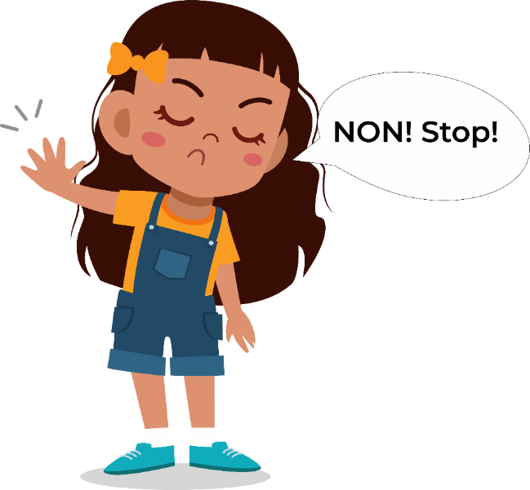
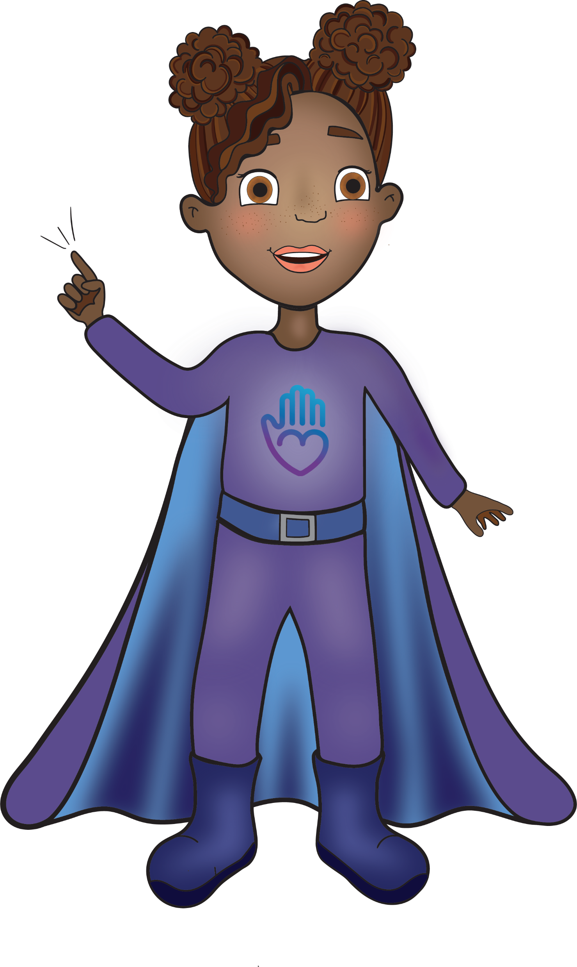
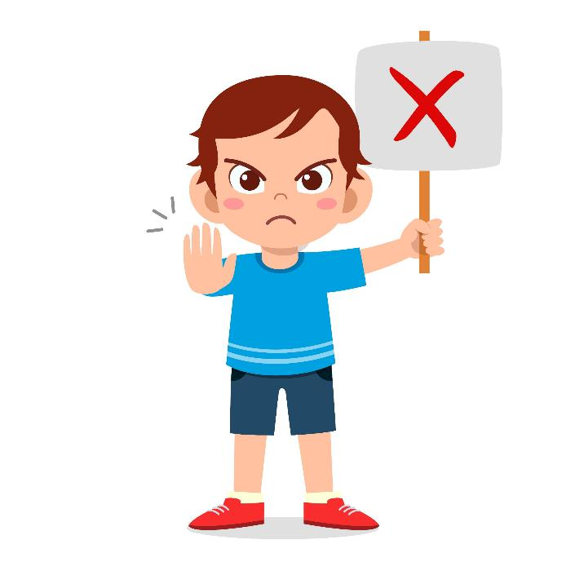
Messages clés de Prudence
J’ai le droit de dire
Mon corps est à moi
Notes:
Messages clés de Prudence
« Tu es le boss de ton corps ! Si quelqu’un entre dans ta bulle ou touche ton corps et que tu n’aimes pas ça; tu as le droit de lui dire NON ! »
Respect & Liberté : Mon corps est à moi / J’ai le droit de dire NON! STOP!

Slide 12
Si l'un ou plusieurs de tes droits ne sont pas respectés, qu’est-ce que tu pourrais faire?
Notes:
Présentation de l’activité principale
Cultivons une forêt TOUS ensemble!
Chaque classe est invitée à faire grandir son arbre de droits des enfants. Pour que l’arbre soit beau, grand, fort et en santé, les droits doivent être bien enracinés. Ainsi, chaque élève s’épanouit comme les feuilles au soleil.
Tous les enfants ont droit au bonheur, à la santé et la sécurité!

Slide 13
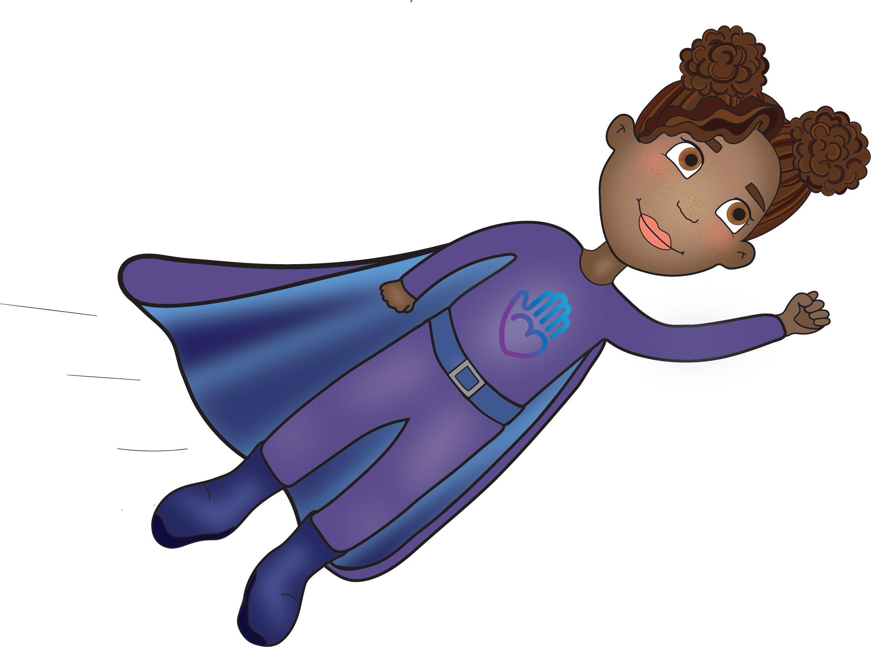
Liberté
Liberté
Respect
Respect
Respect
Liberté
Respect
Liberté
Liberté
Liberté
Respect
Liberté
Respect
Respect
Liberté
Respect
Liberté
Notes:
PHASE 2 : Création de votre arbre
À l’aide du matériel d’animation imprimable, les enseignants peuvent produire l’arbre des droits (4 feuilles 8 ½ x 11 pour les racines, le tronc et les branches). Pour le compléter, chaque élève est invité à identifier un droit qui l’interpelle et à l’inscrire sur une main.
Vous pouvez utiliser nos gabarits de mains « logo Escouade » ou inviter les enfants à tracer leurs propres mains sur des cartons de couleur et à les découper.
Une fois que les mains sont faites, invitez les élèves à les apposer sur le tronc et tout autour.
PHASE 3 : Diffusion de l’arbre et prix de participation
Vous pouvez prendre l’arbre en photo*, le partager sur notre page FB et/ou nous l’envoyer par courriel à info@escouade.org en identifiant l’école et le groupe (c.-à-d. groupe 302 ou classe de Madame XYZ).
* ATTENTION, il est important qu’aucun enfant ne soit sur la photo et qu’on ne voie pas de noms ou autres indications sur l’identité des participants.
Les classes participantes recevront du matériel pour tous les élèves (ex. : accroche-porte; thermomètre des émotions …), ainsi que du matériel pour la classe et un groupe sera tiré au sort pour recevoir le grand prix (collation et bouteilles à eau à l’effigie de l’Escouade pour l’enfance pour tous).

Slide 14
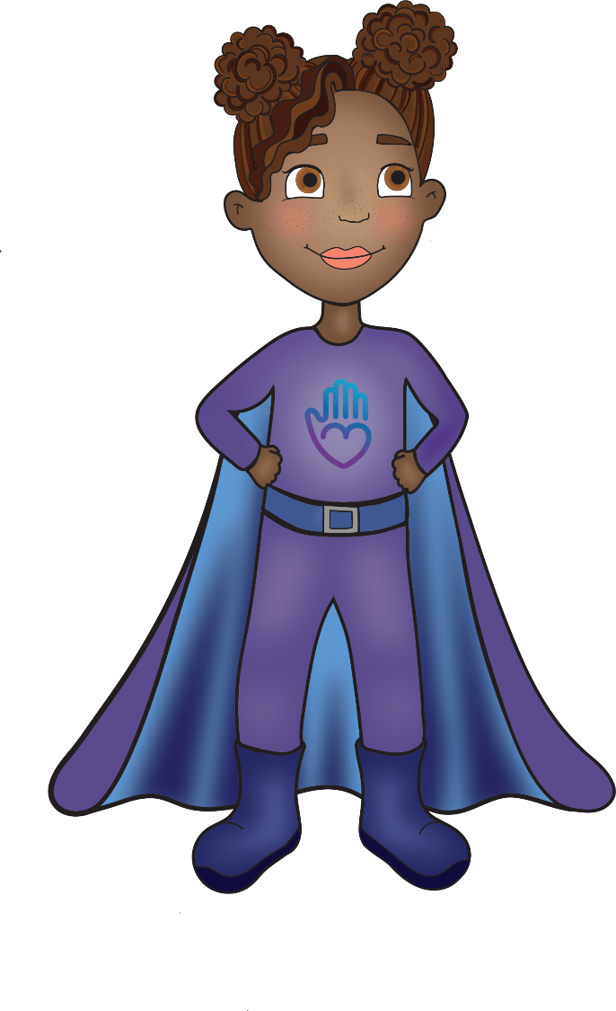
As-tu aimé l’activité?
Comment te sens-tu ?
Notes:
On peut exécuter la période d’évaluation à main levée, compter les votes des élèves et les inscrire sur un seul signet d’évaluation.

Slide 15
À bientôt!
Notes:
Pour nous joindre
Si vous avez des questions relatives à cette activité, si vous désirez en savoir plus sur l’organisme ou si vous avez besoin d’écoute, de soutien et de références en lien avec une problématique de violence faite aux enfants, communiquez avec nous.
Téléphone : 450-229-6650 | 1 888 229-6650 sans frais
Courriel : info@escouade.org
Site Web : https://escouade.org

